Slide 1
INICIATIVAS CONJUNTAS NO ENFRENTAMENTO À CORRUPÇÃO
Enio Andrade Pimenta
Procurador do Ministério Público de Contas/TCE/AL
José William Gomes da Silva
Chefe da CGU-Regional/AL

Slide 2
FOCCO/AL – Fórum de Combate à Corrupção de Alagoas
Criação do FOCCO/AL - 28/11/2008
O Que é? – Órgão Colegiado Permanente, formado por entidades da sociedade civil organizada e órgãos públicos.
Órgãos Públicos - Advocacia Geral da União-AGU/AL, Controladoria Geral da União/AL, Controladoria Geral do Estado, Delegacia da Receita Federal/AL, Superintendência da Polícia Federal/AL, Ministério Público Estadual, Ministério Público Federal/AL, Ministério Público de Contas/AL, Secretaria de Estado da Fazenda de Alagoas, Serviço de Auditoria do Ministério da Saúde em Alagoas, Tribunal de Contas do Estado de Alagoas, Tribunal de Contas da União – TCU/AL, Tribunal de Justiça do Estado de Alagoas, Tribunal Regional Eleitoral/AL, Universidade Estadual de Alagoas

Slide 3
FOCCO/AL
ENTIDADES DA SOCIEDADE CIVIL ORGANIZADA - Arquidiocese de Maceió, Associação Alagoana de Magistrados – ALMAGIS, Associação dos Membros do Ministério Público de Alagoas – AMPAL , APROMAL, Conselho Estadual de Defesa dos Direitos Humanos, CREA – Conselho Regional de Engenharia e Arquitetura, Central Única do Trabalhador – CUT, Federação das Pestalozzi de AlagoasFórum de Conselhos de Direitos-FACOND, Fórum Permanente Pela Vida e Pela Paz, Instituto Silvio Vianna, Ordem dos Advogados do Brasil – OAB/AL, Sindicato dos Jornalistas de Alagoas – SINDJORNAL, Sindicato dos Médicos de Alagoas – SINDMED, Sindicato dos Servidores do Tribunal de Contas do Estado de Alagoas – SINDICONTAS, Sindicato dos Trabalhadores de Educação de Alagoas -SINTEAL

Slide 4
FOCCO/AL – Principais Objetivos
Conscientizar a sociedade das práticas de corrupção e os malefícios que os desvios de recursos públicos causam em nosso país, através de ajuda de campanhas publicitárias.
Despertar e mobilizar as pessoas e entidades da sociedade civil organizada para fiscalização da aplicação dos recursos públicos, estimulando-os a levar ao conhecimento dos órgãos públicos as práticas irregulares da administração pública de que tiverem conhecimento.
Reforçar a atuação dos órgãos de controle social do poder público, instituições estas que têm competência para acompanhar e definir as prioridades nos gastos realizados na administração pública.
Aproximar os órgãos públicos que apresentam entre seus objetivos a fiscalização do dinheiro público ou a investigação relativa aos desvios de recursos públicos, a fim de que se possa otimizar e acelerar as investigações.

Slide 5
FOCCO/AL – Casos Concretos de Atuação Conjunta
Iniciativas de Incremento do Controle Social: Capacitação de Estudantes do Ensino Médio – Parlamento Jovem
Realização de Eventos: Dia Internacional de Combate à Corrupção – CGU/FOCCO; Outros Eventos – MPE, TCE
Portais da Transparência
Atuações conjuntas da CGU com órgãos do FOCCO/AL

Slide 6
Implementação Portais da Transparência Municípios
1º Levantamento CGE – 23/04/2013
Dificuldades técnicas e operacionais das Prefeituras
Implantação pelo TCE/AL do SICAP Transparência
2º Levantamento CGE – 30/03/2014
Recomendação Conjunta 22/07/2014 – MPE, MPF, MPC

Slide 7
Implementação Portal da Transparência Assembléia
Ofício à ALE: Início de 2013, solicitando a implementação do Portal da Transparência
Omissão da ALE
Afastamento da Mesa Diretora (Irregularidades na gestão e folha de pagamento) e Ajuizamento de Ações por Improbidade Administratica
Decisão Judicial determinando o cumprimento pela ALE
Ofício à ALE: Início de 2015

Slide 8
Atuações conjuntas da CGU com órgãos do FOCCO/AL
José William Gomes da Silva
Chefe da CGU-Regional/AL

Slide 9
4 – RESULTADOS ALCANÇADOS
Operação Suseranos
Cruzamento da Folha de Pagamento de Maceió com os Bancos de Dados Federais
Cruzamento da Folha Pagamentos da Assembleia Legislativa com os Bancos de Dados Federais – Fiscalização do Bolsa Família

Slide 10
4.1 – Operação SUSERANOS
Objetivo é desarticular organização criminosa especializada em desviar recursos públicos destinados à área de Educação. CGU encontrou irregularidades da ordem de R$ 6 milhões.
Além da CGU e da PF, a operação é fruto de parceria também com o Ministério Público Federal (MPF), o Tribunal de Contas da União (TCU) e a Receita Federal do Brasil (RFB).

Slide 11
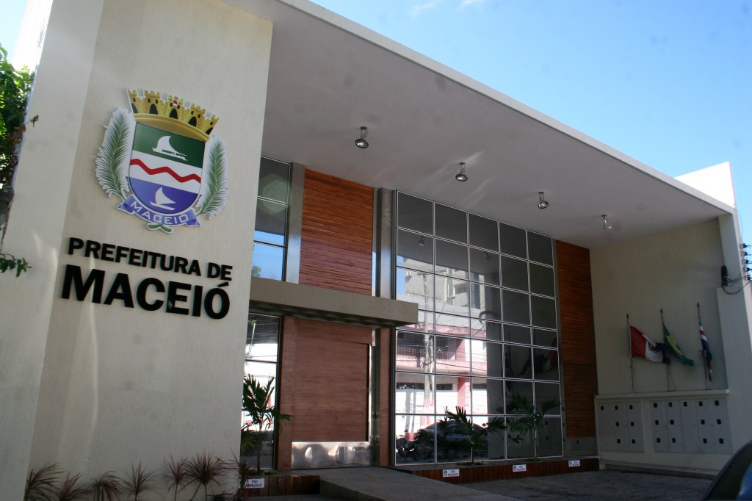
4.2 – CRUZAMENTO DA FOLHA DE PAGAMENTO DE MACEIÓ COM OS BANCOS DE DADOS FEDERAIS.
O resultado do cruzamento de dados foi entregue pela CGU-Regional/AL ao prefeito de Maceió no final do mês de agosto de 2013. De posse do levantamento de dados, o prefeito anunciou na imprensa local a contratação da FGV para a realização de uma auditoria na folha de pagamento do município.

Slide 12
Evolução da Folha na RAIS
4.2.1 Cruzamento da folha com a RAIS 2009-2012

Slide 13
4.2.2 – Folha Pagamento X RAIS 2012 Universo: 19.492 CPFs distintos nas folhas dez/2012 a mar/2013
Resultado: 1.977 pessoas acumulando mais de 60h semanais, em mais de um vínculo, em pelo menos 2 meses na RAIS 2012

Slide 14
4.2.3 – Folha Pagamento X RAIS 2012 Universo: 19.492 CPFs distintos nas folhas dez/2012 a mar/2013
Resultado: 1.718 pessoas acumulando mais de 65h semanais, em mais de um vínculo, em pelo menos 2 meses na RAIS 2012

Slide 15
4.2.4 - RAIS 2012: Qtde Vínculos / Empregador 4.945 vínculos para 1.977 pessoas

Slide 16
4.2.5 - Residência de Servidores na RFB 194 servidores entre 14.523 Ativos morando fora de Alagoas

Slide 17
4.2.6 - Residência de Servidores na RFB 979 servidores entre 14.523 Ativos morando em 75 municípios em AL (exceto Maceió)

Slide 18
4.2.7 – Cruzamento da Folha X CNPJ 5.139 ocorrências, de 3.401 servidores entre os 14.523 ativos, com vínculos em 4.301 empresas até dez/2012
479 - ME
103 - LTDA não ME ou EPP
43 - EPP
5 - Secretarias Munic./Est.
191 - Outros
906 - Micro Empresas
359 - Eleições
342 - LTDA não ME ou EPP
97 - Conselhos Escolares
96 - Associações
73 - Condomínios
44 - EPP
21 - Fundo Munic./Estad.
15 - Sindicatos
13 - Secretaria Munic./Estad.
10 - Igrejas
3 - Conselhos de Classe
911 - Outros
*Sócio-Gerente, Tesoureiro, Secretário, Conselheiro de Adm, Produtor Rural ou Fundador
*Sócio-Gerente, Tesoureiro, Secretário, Conselheiro de Adm, Produtor Rural ou Fundador

Slide 19
4.2.8 – Cruzamento da Folha X CNPJ 615 ocorrências de Administrador, Sócio-Administrador, Sócio-Gerente e Tesoureiro
* serventuário, servidor de outro poder, estagiário e conselheiro
* serventuário, servidor de outro poder, estagiário e conselheiro

Slide 20
4.2.9 – Cruzamento da Folha X CadUnico/Bolsa Família
86 Família recebendo Bolsa Família em mar/2013
5 sem renda declarada no CadUnico em jan/2013
51 com renda per capita real entre R$ 140 e meio salário mínimo (R$ 339)
35 com renda superior a meio salário mínimo (deveriam ter bloqueio automático)
55 omitiram mais renda (renda real acima de 200% da renda declarada)

Slide 21
4.2.10 - Auditoria da FGV
A auditoria realizada pela FGV avaliou o período de maio de 2012 a julho de 2013 (15 meses). Confirmando indícios levantados preliminarmente pela CGU-Regional/AL, e após ter realizado trabalho mais aprofundado sobre toda a estrutura da folha de pagamento do município, a Fundação concluiu que “considerando apenas as inconsistências do nível ‘PROVÁVEIS’, que representam aquelas com maior probabilidade de economia financeira, totalizou-se R$ 30.581.540,37 das inconformidades diretas nas rubricas e R$ 7.909.462,81 referente somente aos reflexos na contribuição previdência, adicional de férias e décimo terceiro salário.”
Dessa maneira, o resultado dos trabalhos realizados pela FGV indica que a economia financeira mensal que pode ser gerada a partir da correção das inconformidades identificadas até o momento é da ordem de, no mínimo, R$ 2.566.066,88.

Slide 22
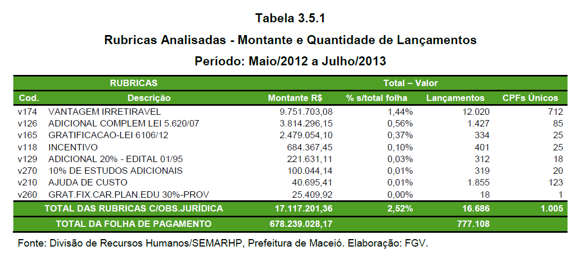
RUBRICAS SEM AMPARO JURÍDICO

Slide 23
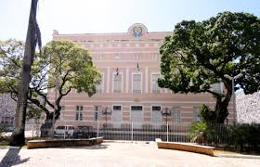
4.3 – CRUZAMENTO DA FOLHA DA ALEAL COM OS BANCO DE DADOS FEDERAIS

Slide 24
4.3.1 - ANÁLISE DOS DADOS RECEBIDOS COM A RAIS

Slide 25
4.3.2 - SERVIDORES COM ENDEREÇOS EM OUTROS ESTADOS

Slide 26
4.3.3 - VÍNCULOS COM EMPRESAS NA QUALIDADE DE ADMINISTRADORES E RESPONSÁVEIS

Slide 27
4.3.4 - VÍNCULOS COM EMPRESAS NA QUALIDADE DE ADMINISTRADORES E RESPONSÁVEIS
Ano de Desligamento | Número de servidores com vínculos | Quantidade de Vínculos
Antes de 2010 | 310 | 397
2010 | 25 | 27
2011 | 35 | 36
2012 | 31 | 36
2013 | 16 | 16
Não houve desligamento | 1271 | 3591
Total | 1344 | 4103
Em consulta à base de dados do Cadastro Nacional de Pessoas Jurídicas utilizando como parâmetro os 3.280 CPFs que receberam pagamento a título de remuneração na Assembléia Legislativa do Estado de Alagoas entre 01/01/2010 e 09/10/2013, excluindo os 433 inativos, foram identificados 4.103 vínculos com PJ de 1.344 CPFs distintos. Destes, 1.271 permaneciam com vínculos até setembro de 2013.

Slide 28
Qualificação do Vínculo Pessoa Jurídica | Número de servidores com vínculos | Quantidade de Vínculos
Responsável | 1147 | 2294
Contador | 18 | 543
Sócio-administrador | 314 | 413
Sócio | 170 | 192
Presidente | 86 | 96
Diretor | 14 | 15
Administrador | 11 | 13
Representante | 7 | 11
Outros | 14 | 14
Total | 1781 | 3591

Slide 29
Dos que ainda não se desligaram dos seus vínculos com PJ, as seguintes situações incorrem em maior chance de ilegalidade:
Qualificação de Sócio com vínculo anterior a 01/01/2010 | Nº Servidores | Quantidade de Vínculos
Administradores, Sócios-Gerentes e Sócios-Administradores | 324 | 428
Representante ou Responsável* de LTDA, ME, EPP, S/S e S/C | 591 | 770
Total | 915 | 1.198

Slide 30
4.3.5 - SERVIDORES COM ACUMULAÇÃO DE CARGOS E EMPREGOS
* Formada somente pelos servidores que na RAIS tiveram carga horária semanal superior a 60 Horas

Slide 31
* Formada somente pelos servidores que na RAIS tiveram carga horária semanal superior a 60 Horas

Slide 32
* Formada somente pelos servidores que na RAIS tiveram carga horária semanal superior a 60 Horas

Slide 33
4.3.6 - SERVIDORES MEMBROS DE FAMÍLIAS QUE RECEBERAM BENEFÍCIOS DO PROGRAMA BOLSA FAMÍLIA
* Valor Recebido da ALE entre jan/2010 e jul/2013
** Valor Recebido pela unidade familiar no Bolsa Família nos seguintes meses: 2009 (jan e dez); 2010 (jan, jun e dez); 2011 e 2012 (todos); e 2013 (jan a set)

Slide 34
* Valor Recebido da ALE entre jan/2010 e jul/2013
** Valor Recebido pela unidade familiar no Bolsa Família nos seguintes meses: 2009 (jan e dez); 2010 (jan, jun e dez); 2011 e 2012 (todos); e 2013 (jan a set)

Slide 35
4.3.7 - SISTEMA DE BENEFÍCIOS DA PREVIDÊNCIA SOCIAL (SISBEN)
Período: 01/01/2010 e 09/10/2013
Servidores ativos na Assembleia Legislativa de Alagoas
Tipo de Benefício | Nº de servidores | Valor total Recebido
Após. Por INVALIDEZ (Previdenciária ou por Acidente de Trabalho) | 20 | R$ 1.353.537,09
Auxílio Acidente/Doença | 30 | R$ 3.939.736,95
AMPARO SOCIAL À PESSOA PORTADORA DE DEFICIÊNCIA | 17 | R$ 922.709,35
AMPARO SOCIAL AO IDOSO | 6 | R$ 227.502,42
APOSENTADORIA ESPECIAL | 2 | R$ 157.813,08
TOTAL | 75 | R$ 6.601.298,89

Slide 36
Servidores inativos na Assembleia Legislativa de Alagoas
Tipo de Benefício | Nº de servidores | Valor total Recebido
Após. Por INVALIDEZ (Previdenciária ou por Acidente de Trabalho) | 18 | R$ 1.598.141,20
Auxílio Acidente/Doença | 3 | R$ 396.178,64
AMPARO SOCIAL AO IDOSO | 4 | R$ 477.430,44
TOTAL | 25 | R$ 2.471.750,28
Período: 01/01/2010 e 09/10/2013

Slide 37
4.3.8 - SISOBI (ÓBITOS)
21 SERVIDORES – devem ser investigados para comprovação.
R$ 292.996,92: valor recebido da Assembleia após óbito do servidor

Slide 38
4.3.9 - Fiscalização no Bolsa Família
Solicitação do Ministério Público Estadual de Alagoas
Atuação Conjunta CGU e PF
Amostra | Distribuição | BF | ALEAL | Condição de Servidor da ALEAL?
80 Beneficiários | 39 Beneficiários | 143.387,00 | 9.558.127,57 | Sabiam
 | 41 Beneficiários | 135.001,00 | 5.552.070,22 | Não sabiam
Total de Recursos Envolvidos |  | 278.388,00 | 15.110.197,79
Período de Apuração: 2010 a 2013

Slide 39
Muito obrigado!!!
CONTROLADORIA-GERAL DA UNIÃO
Setor de Autarquias Sul
Quadra 1 - Bloco A
Edifício Darcy Ribeiro
CEP: 70070-905
Tel: (61) 2020-7115
CONTROLADORIA- REGIONAL DA UNIÃO EM ALAGOAS
End.: Avenida Comendador Gustavo Paiva, nº 2.789, Ed. Norcon Empresarial - Salas 409 a 414 - Mangabeiras
Maceió/AL - CEP: 57.038-000
Tel: (82) 4009-6350
Visite o Portal da Transparência
www.portaldatransparencia.gov.br
www.cgu.gov.br cgual@cgu.gov.br

